Slide 1

Ejercitación D&C y Greedy
Teoría de Algoritmos

Slide 2
Para hoy
Tener ya resueltos los ejercicios de D&C y Greedy obligatorios.
Sepan que sabemos quienes se copiaron… Simplemente van a recursar por exámenes, no es muy difícil la cuestión

Slide 3
Temas que ya vimos
División y Conquista (Avanzada)
Algoritmos Greedy
Backtracking

Slide 4
Vamos a practicar
División y Conquista (Avanzada)
Algoritmos Greedy

Slide 5
Recordatorio
Están los cuestionarios (cortos) de estos temas :-)

Slide 6
División y Conquista

Slide 8
def potencia(b,n):
if n == 0: return 1
if n == 1: return b
mitad = n // 2
pot_mitad = potencia(b, mitad)
imparidad = 1
if n % 2 == 1:
imparidad = b
return pot_mitad * pot_mitad * imparidad

Slide 9
Complejidad
T(n) = T(n/2) + O(???)
Si asumimos que se puede operar sin problemas con la base b, la multiplicación que involucra a b es constante, entonces: T(n) = T(n/2) + O(1). Es O(log n)
Caso contrario
T(n, b) = T(n/2, b) + O(multiplicar la base), con T(0, b) = O(multiplicar las base)
OJO: No se puede aplicar el TM porque el caso base no es constante.
Si desarrollamos la ecuación de recurrencia, vamos a llegar a ver qué complejidad finalmente tiene

Slide 10
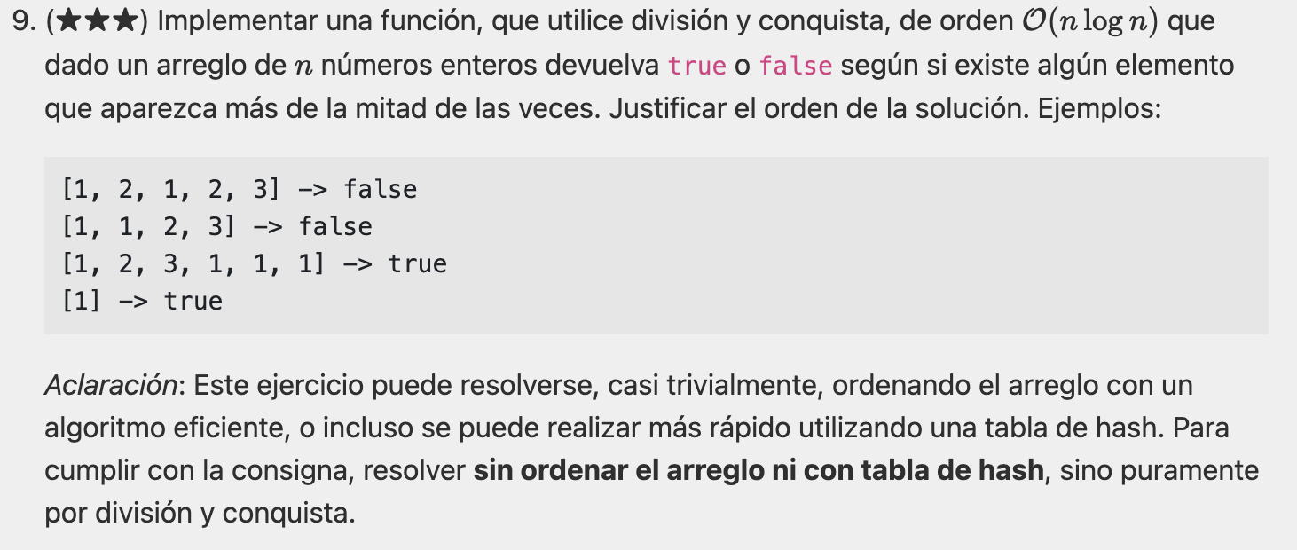
(No lo resolvemos, ya lo hicieron para hoy)

Slide 11
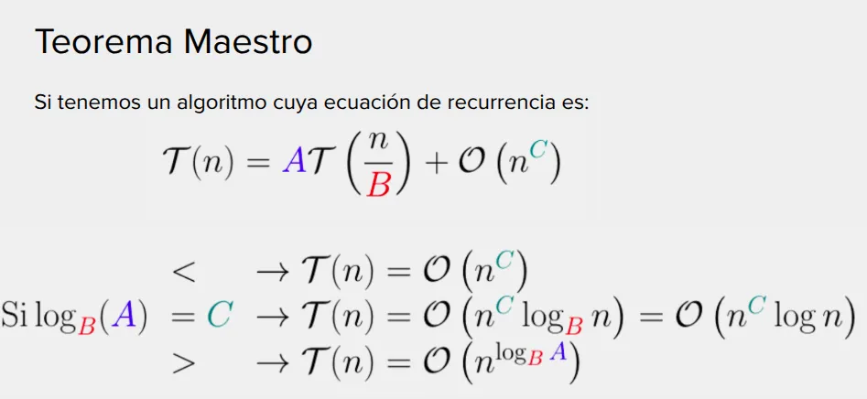

Slide 13
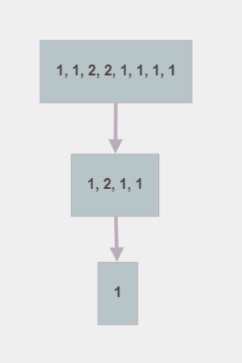
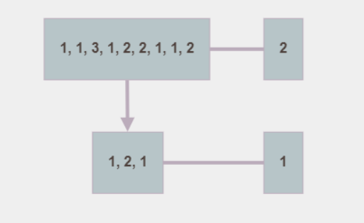

Slide 14
def mas_de_la_mitad_rec(arr):
if len(arr) == 1:
return arr[0]
l = []
for i in range(0, len(arr)-1, 2):
if arr[i] == arr[i+1]:
l.append(arr[i])
candidato = mas_de_la_mitad_rec(l) if l != [] else None
if candidato is not None and arr.count(candidato) > len(arr) // 2:
return candidato
if len(arr) % 2 != 0 and arr.count(arr[-1]) > len(arr) // 2:
return arr[-1]
return None
def mas_de_la_mitad(arr):
candidato = mas_de_la_mitad_rec(arr)
return False if candidato is None or arr.count(candidato) <= len(arr) // 2 else True

Slide 15
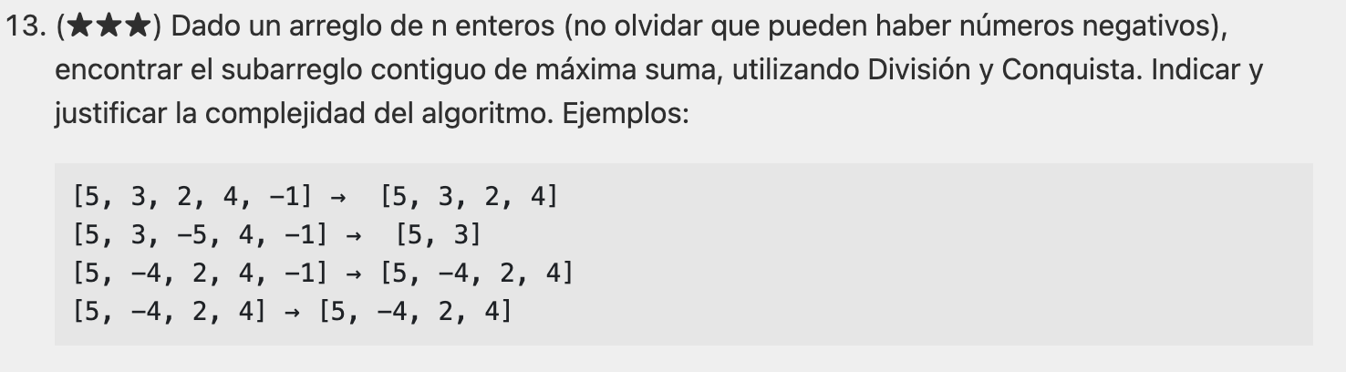
Ejercicio 13
2025C2: new Ejercicio resuelto en la guía

Slide 16
Analicemos
¿Dónde puede estar nuestro subarreglo? ¿Cuáles son nuestras opciones?
¿Cuál es nuestro caso base?
Opciones obvias:
Está del lado izquierdo
Está del lado derecho
¿Cómo combinamos la existencia de un caso base con esto? ¿Qué más nos falta?

Slide 17

Analicemos
¿Dónde puede estar nuestro subarreglo? ¿Cuáles son nuestras opciones?
¿Cuántas combinaciones de subarreglos contiguos hay en un arreglo de largo n?

Slide 18
Caso Base
¿Cuál es el caso en el que se sabe con total seguridad el subarreglo de suma máxima sin importar los valores del mismo?
Arreglo de un solo elemento
¿Y si son dos elementos?
Puede convenir tomar uno solo o ambos dependiendo del caso
¿Y si son más?
Se complica…

Slide 19
¿Cómo dividimos?
Teniendo el caso base, ¿cuáles son los subarreglos candidatos en cada llamada?
A priori:
Lo mejor está a la izquierda, por lo que no usa elementos de la derecha
Lo mejor está a la derecha, por lo que no usa elementos de la izquierda
Con esto estaríamos, ¿O no?
NO!
Lo mejor podría incluir elementos tanto de la parte derecha como de la izquierda

Slide 20
Ejemplo Sencillo
En una llamada recursiva tenemos [1,2] a izquierda y [3,-5,10] a derecha
¿Cuál es el mejor subarreglo a derecha?
[1,2]
¿Cuál es el mejor subarreglo a izquierda?
[10]
¿Cuál es el mejor subarreglo de la llamada? (Es decir de [1,2,3,-5,10])
[1,2,3,-5,10]

Slide 21
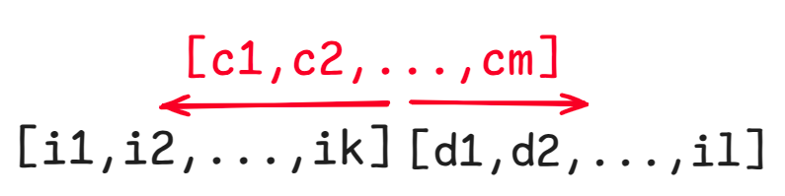
¿Y ahora?
¿Cómo obtenemos el mejor candidato en el medio del arreglo?
Uso TODOS los elementos del lado derecho e izquierdo
Buscamos formar el máximo subarreglo cruzado
Para eso debemos iterar el lado izquierdo desde el elemento de mayor índice al de menor índice decidiendo si conviene o no agregar ese elemento
Se hace lo mismo con la parte derecha pero del índice menor al mayor
De esa manera buscamos maximizar el subarreglo cruzado, teniendo en cuenta que debe ser contiguo

Slide 22
Solución en PseudoProsa
def subarreglo_maxima_suma(arr):
// Caso Base // Si el arreglo es de tamaño 1, se devuelve el arreglo entero y su valor
// Izq -> Lado izquierdo del arreglo // Der -> Lado derecho del arreglo // Candidato Izq,valor -> Llamo recursivamente con Izq // Candidato Der,valor -> Llamo recursivamente con Der // Subarreglo Cruzado,valor -> Calculo el subarreglo cruzado con Izq y Der // Comparo cual es el mayor y lo devuelvo junto con su valor

Slide 23


Complejidad
Ecuación de Recurrencia
Dos llamadas recursivas
Divido el arreglo en 2
Obtener el arreglo cruzado, ¿Cuánto cuesta?
O(n)
Entonces…

Slide 24
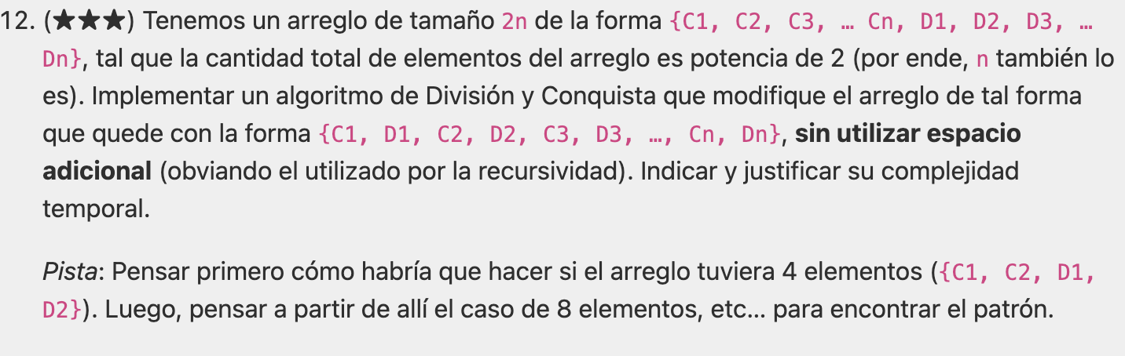

Slide 25
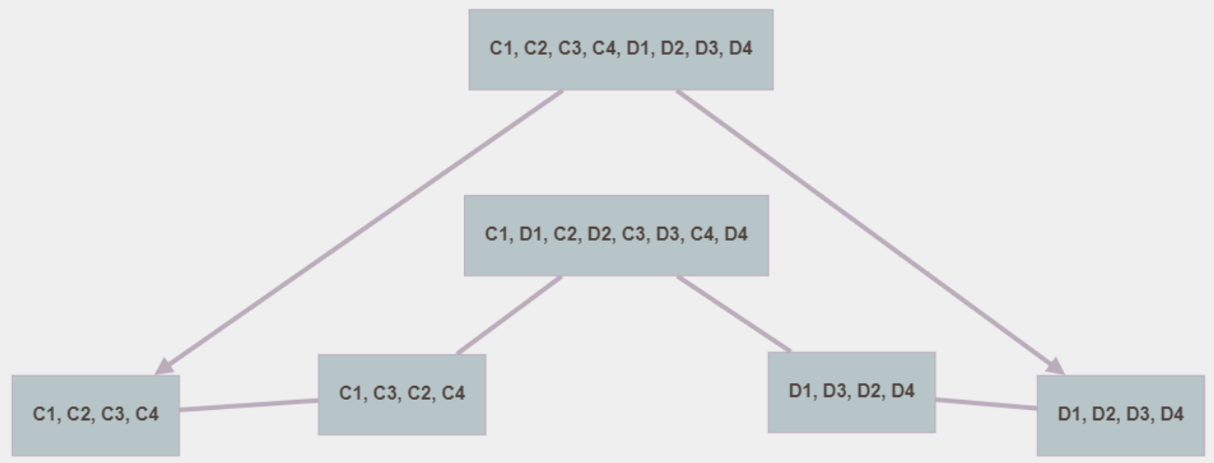

Slide 26
def _alternar(arr, ini, fin):
if fin - ini < 2:
return arr
medio = (ini+fin)//2
arr = _alternar(arr, ini, medio)
arr = _alternar(arr, medio+1, fin)
for i in range(1, medio-ini+1, 2):
arr[ini + i], arr[medio+i] = arr[medio+i], arr[ini + i]
return arr
def alternar(arr):
return _alternar(arr, 0, len(arr)-1)
(Dejamos el código aquí pero salteamos la diapo para resolver en clase)

Slide 27
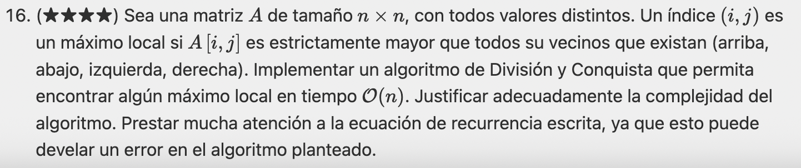
Máximo local en matriz

Slide 28
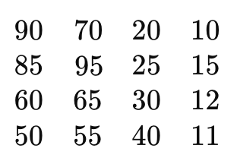

Slide 29
Ejemplo I
45 | 102 | 128 | 84 | 191 | 87 | 150 | 27
66 | 38 | 92 | 112 | 114 | 76 | 154 | 122
25 | 164 | 70 | 1 | 79 | 108 | 20 | 185
18 | 77 | 90 | 106 | 35 | 68 | 176 | 74
181 | 22 | 200 | 86 | 144 | 37 | 23 | 69
46 | 151 | 121 | 158 | 30 | 195 | 125 | 10
152 | 147 | 5 | 126 | 137 | 91 | 118 | 36
135 | 52 | 64 | 14 | 103 | 100 | 180 | 113

Slide 30
Ejemplo II
45 | 102 | 128 | 84 | 191 | 87 | 150 | 27
66 | 38 | 92 | 112 | 114 | 76 | 154 | 122
25 | 164 | 70 | 1 | 79 | 108 | 20 | 185
18 | 77 | 90 | 106 | 35 | 68 | 176 | 74
181 | 22 | 200 | 86 | 144 | 37 | 23 | 69
46 | 151 | 121 | 3 | 30 | 195 | 125 | 10
152 | 147 | 5 | 126 | 137 | 91 | 118 | 36
135 | 52 | 64 | 14 | 103 | 100 | 102 | 113

Slide 31
Ejemplo III
45 | 102 | 128 | 84 | 191 | 87 | 150 | 27
66 | 38 | 92 | 112 | 114 | 76 | 154 | 122
25 | 164 | 70 | 1 | 79 | 99 | 20 | 185
18 | 77 | 90 | 106 | 35 | 68 | 176 | 74
181 | 22 | 200 | 86 | 144 | 37 | 23 | 69
46 | 151 | 121 | 3 | 30 | 40 | 125 | 10
152 | 147 | 5 | 126 | 137 | 91 | 118 | 36
135 | 52 | 64 | 14 | 103 | 100 | 102 | 113

Slide 32
Ok… y la complejidad?
T(n) = T(n/2) + O(n)? → O(n)?
Técnicamente… no. T(n, m) = T(n/2, m) + O(m), con T(0, m) = O(m).
OJO: No se puede aplicar el TM porque el caso base no es constante.
Si desarrollamos la ecuación de recurrencia, vamos a llegar a ver qué complejidad finalmente tiene

Slide 33
¿Lo programamos?
def max_local(matriz, n, c_ini, c_fin):
if c_ini - c_fin <= 2: buscar_todas(,¡matriz, c_ini, c_fin)
mitad = (c_ini + c_fin) // 2
maximo = max(matriz(mitad))
if pos_es_max_local(maximo, matriz): return maximo
if eval(matriz, pos_a_la_izq(maximo)) > eval(matriz, pos_a_la_der(maximo)):
return max_local(matriz, n, c_ini, mitad)
return max_local(matriz, n, mitad+1, c_fin)

Slide 34
Cómo hacerlo T(n) = T(n/2) + O(n)
45 | 102 | 128 | 84 | 191 | 87 | 150 | 27
66 | 38 | 92 | 112 | 114 | 76 | 154 | 122
25 | 164 | 70 | 1 | 79 | 108 | 20 | 185
18 | 77 | 90 | 106 | 35 | 68 | 176 | 74
181 | 22 | 200 | 86 | 144 | 37 | 23 | 69
46 | 151 | 121 | 3 | 30 | 195 | 125 | 10
152 | 147 | 5 | 126 | 137 | 91 | 118 | 36
135 | 52 | 64 | 14 | 103 | 100 | 102 | 113

Slide 35
Greedy

Slide 36
Ejercicio 5 de la guía (está la guía además de RPL)

Slide 37
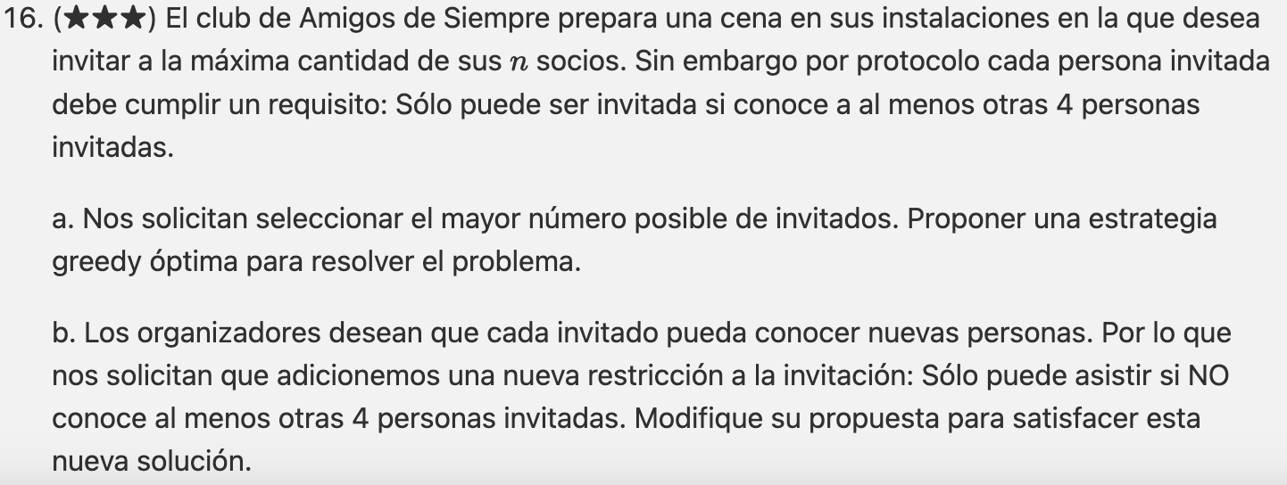

Slide 38
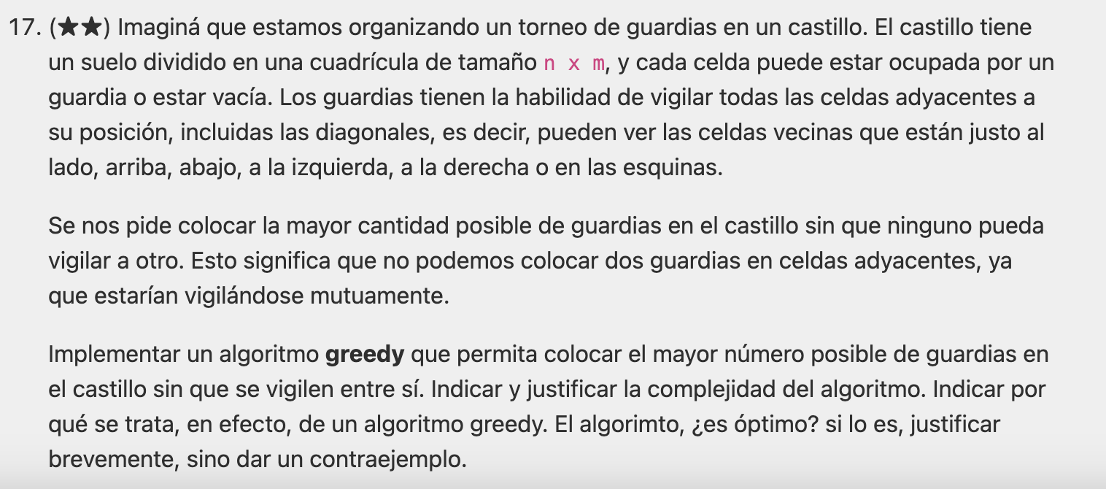

Slide 40
Similar al ejercicio resuelto de la guía…
Implementar un algoritmo greedy que permita obtener el Independent Set máximo (es decir, que contenga la mayor cantidad de vértices) para el caso de un árbol (en el contexto de teoría de grafos, no un árbol binario). Indicar y justificar la complejidad del algoritmo implementado. Justificar por qué se trata de un algoritmo greedy. Indicar si el algoritmo siempre da solución óptima. Si lo es, explicar detalladamente, sino dar un contraejemplo.

Slide 41
Recordemos
¿Qué es un árbol? (En el contexto de teoría de grafos)
¿Cómo es el problema de Independent Set?

Slide 42
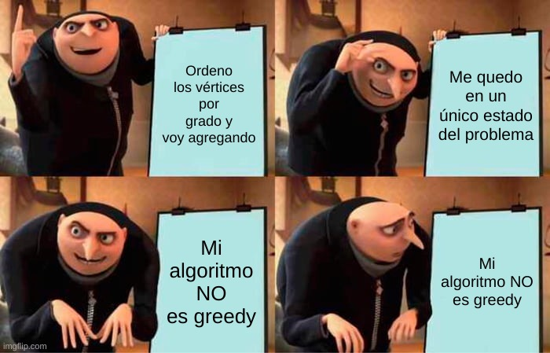
Analicemos
¿Cuáles son los vértices que nos interesan agregar al IS?
¿Qué heurística podríamos usar para seleccionar la mejor opción inicialmente?
Ordenar por grado puede ser útil, ¿no?
Ordeno por grado de menor a mayor
Agrego vértices de menor grado hasta que no pueda poner más
Pero, ¿esto está bien?
No :(

Slide 43
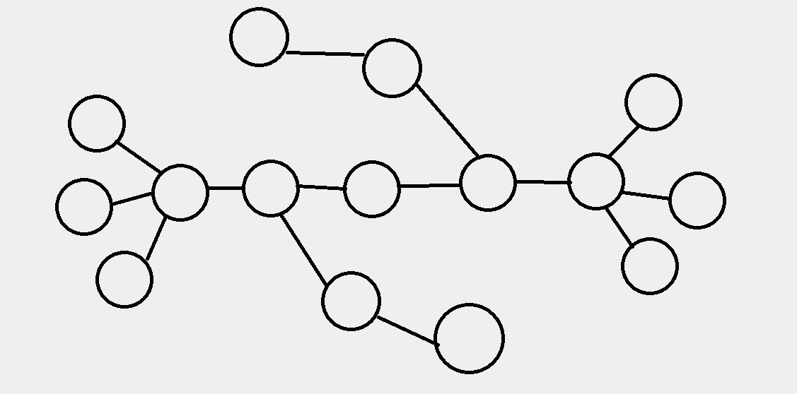

Slide 44
Y, ¿Entonces?
Lo mejor es elegir una hoja pues siempre tienen grado 1 y nos quitan menos vértices para agregar al conjunto de IS que cualquier otro
¿Qué hacemos con el vértice adyacente a la hoja?
Lo quitamos
Sea cual sea el caso se mantiene un grafo que sigue siendo un árbol (o bien un bosque), por lo que se puede aplicar la misma heurística hasta que no haya hojas en el árbol
¿Qué pasa con los vértices que quedaron sin analizar por quedar sin aristas?
Los recuperamos pues forman parte de la solución

Slide 45
Implementación
def independent_set_arbol(grafo): i_s = set() while len(grafo) > 0: v = obtener_vertice_grado_1(grafo) if v is None: break is.add(v) ady = grafo.obtener_adyacentes()[0] grafo.borrar_vertice(ady) for v in grafo.obtener_vertices(): if v not in i_s: is.add(v) return is
OBS: Esto se puede optimizar usando un set para guardar las hojas en lugar de buscar una por una

Slide 46
¿Por qué es Greedy?
Porque en cada iteración utilizamos un criterio con el resultado actual sin tener en cuenta el estado del grafo en la iteración anterior
El óptimo local es elegir la primer hoja encontrada del árbol y la sucesión repetida de esos pasos nos da la solución

Slide 47

¿Es óptimo?
SI y se puede demostrar usando inducción
Caso Base
N = 1 ?
N = 2 ?
N = 3 ?
Hipótesis Inductiva
Dado un árbol T de tamaño n-1, el algoritmo encuentra un IS de tamaño óptimo
Paso Inductivo
Supongamos que tenemos un árbol T de tamaño n y selecciono una de sus hojas y la llamo v
Al único nodo adyacente a v lo llamaremos u

Slide 48
¿Es óptimo?
Si v pertenece a una solución óptima
Entonces el algoritmo la agrega y elimina a u que no podría pertenecer
El subárbol resultante tiene tamaño n-1 al cual se puede llegar al óptimo por hipótesis inductiva
En este caso v queda sin aristas por lo que no interfiere con el algoritmo

Slide 49
¿Es óptimo?
Si v no pertenece a ninguna solución óptima
Entonces u debe pertenecer necesariamente
Entonces si sacamos a u del IS y ponemos a v, se generaría una solución alternativa igual de óptima que contiene a v
Pero eso contradice el planteo inicial de que v no pertenece a ninguna solución óptima
Entonces, v siempre pertenece al menos a una solución óptima
Por lo tanto, el algoritmo greedy siempre produce un Independent Set máximo para árboles.

